Slide 1
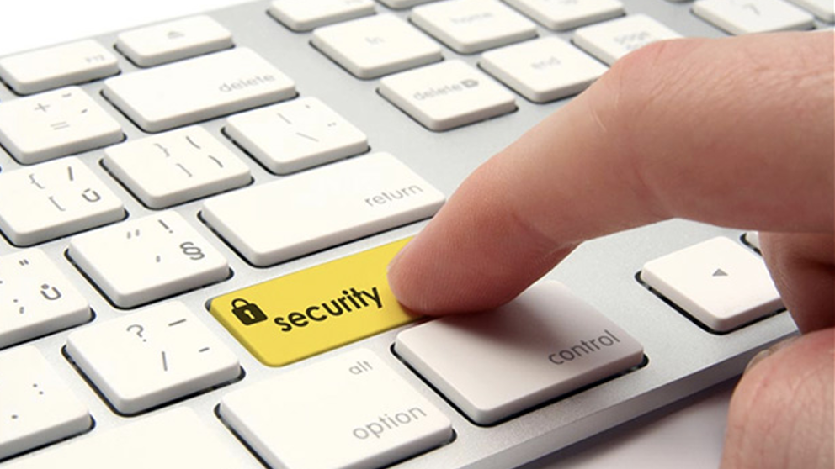
Bezpieczeństwo w sieci w w dobie koronowirusa
Informacje dla Rodziców i Uczniów ZS w Juchnowcu Górnym
Małgorzata Dakowicz Igor Dacewicz

Slide 2
Internet - to kopalnia wiedzy i plac zabaw. Jednocześnie jednak sieć jest, jak to określił Stanisław Lem, „wielkim śmietnikiem”. Oprócz wielu wartościowych rzeczy dzieci i młodzież mogą znaleźć też treści, z którymi kontakt jest dla nich po prostu szkodliwy.
Z czego najchętniej korzystamy w Internecie?
Komunikacja,
Rozrywka,
Gry
Ściąganie plików,
Poszukiwanie informacji,
Zakupy,
i wiele, wiele innych....
Jeżeli chodzi o młodzież to z portali korzystają częściej dziewczynki niż chłopcy, 90 % ma konto przynajmniej na jednym portalu społecznościowym. Z gier on-line natomiast częściej korzystają chłopcy.

Slide 3
Każdy z nas na co dzień korzysta z różnego rodzaju serwisów, które wymagają utworzenia własnego hasła. Hasło zabezpiecza dostęp do naszego konta i informacji tam zawartych, dlatego nie powinno być ono przypadkowe. Aby chronić się przed włamaniem do naszego konta i wyciekiem informacji, powinniśmy stworzyć takie hasło, które będzie jednocześnie BEZPIECZNE, silne i skuteczne.

Slide 5
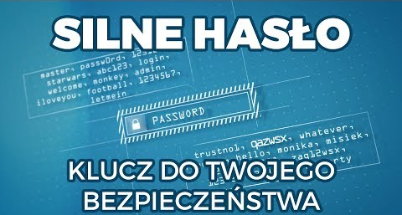
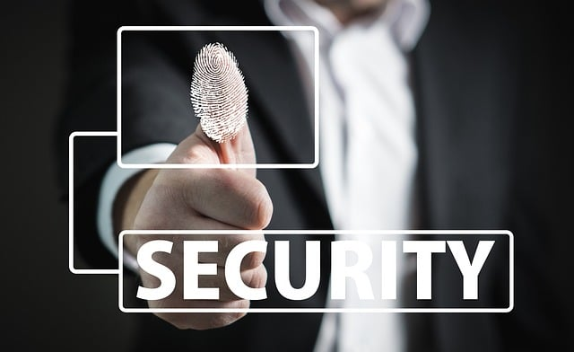

Slide 6
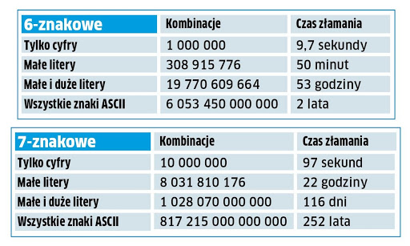
Dobrym pomysłem na hasło jest tak zwane wyrażenie hasłowe, czyli zestawienie kilku losowo wybranych słów. Używając tego sposobu, liczba możliwych kombinacji jest ogromna.

Slide 7
Bezpieczne korzystanie ze stron internetowych
Bezpieczne korzystanie z sieci polega przede wszystkim na rozsądku i ostrożnym „klikaniu” w sieci. Oczywiście rozsądek musi być wsparty przez odpowiednie oprogramowanie. Takie ABC można zawrzeć w następujących punktach:
Oprogramowanie zabezpieczające powinno być zawsze uruchomione i aktualne, zwłaszcza gdy używa się laptopa w niechronionej sieci bezprzewodowej w miejscach publicznych.
Należy zainstalować oprogramowanie, które zapewni ochronę podczas poruszania się w Internecie lub pobierania plików bezpośrednio do komputera.
Oprogramowanie zabezpieczające przed zagrożeniami z sieci powinno zapewniać ochronę poczty elektronicznej i wszystkich aplikacji dla użytkowników oraz generować w czasie rzeczywistym ostrzeżenia dotyczące ruchu przychodzącego i wychodzącego.
Należy stosować najnowsze technologie, które sprawdzają wiarygodność i bezpieczeństwo serwisów internetowych przed ich otwarciem w przeglądarce.

Slide 8
Należy używać najnowszej wersji przeglądarki internetowej oraz zainstalować wszystkie dostępne poprawki zabezpieczeń.
Należy używać przeglądarki z wtyczką blokującą skrypty.
Należy sprawdzić, jakie zabezpieczenia są oferowane przez sieć operatora Internetu.
Jeżeli wykorzystywany jest system operacyjny Microsoft Windows, należy włączyć funkcję automatycznych aktualizacji i instalować wszelkie aktualizacje zaraz po ich udostępnieniu przez firmę Microsoft.
Należy zainstalować zapory i oprogramowanie wykrywające włamania oraz zabezpieczające przed szkodliwym oprogramowaniem i programami szpiegującymi. Programy te powinny być zawsze uruchomione i regularnie aktualizowane.
Należy upewnić się, że oprogramowanie zabezpieczające jest aktualne.

Slide 9
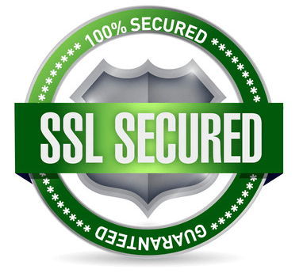
Certyfikat SSL
SSL to protokół sieciowy, który szyfruje dane przesyłane drogą elektroniczną. Dzięki niemu informacje udostępniane przez Internet są poufne i bezpieczne, a użytkownik korzystający z witryny posiadającej certyfikat SSL może mieć pewność, że dany serwis jest wiarygodny. Z protokołem SSL możemy spotkać się np. podczas płatności elektronicznych lub aukcji internetowych.
Certyfikat SSL – działanie
Jeśli dany serwer ma zainstalowany certyfikat SSL, wówczas informacje przesyłane są w sposób zaszyfrowany. Strony, które nie korzystają z SSL przesyłają dane otwartym tekstem, który może być przechwycony przez inne osoby. Skąd mamy wiedzieć, czy dana strona jest bezpieczna?
Możemy to sprawdzić na kilka sposób. Warto wówczas zwrócić uwagę na trzy rzeczy:
1. Obecność przedrostka „https” w adresie strony, np. https://bankonline.pl.
2. Zielony pasek adresu przeglądarki.
3. Ikona kłódki na pasku stanu przeglądarki.

Slide 10
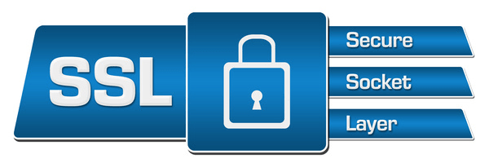
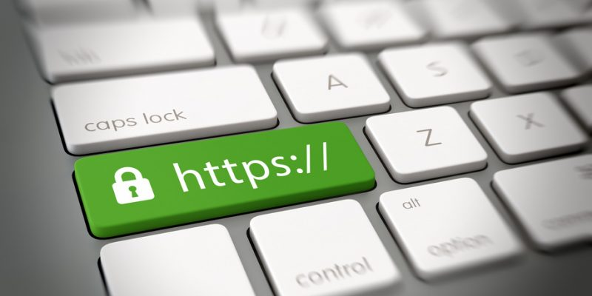
Certyfikat SSL - korzyści
Szyfrowanie – przesyłane dane są szyfrowane, dzięki czemu poufne informacje nie dostają się w niepowołane ręce.
Integralność – informacje nie mogą być zmienione w czasie ich przesyłania.
Bezpieczeństwo – każdy użytkownik korzystający ze strony z certyfikatem SSL ma pewność, że dane, które przesyła, nie trafią do osób trzecich.
Wiarygodność – strony posiadające certyfikat SSL uznawane są za wiarygodne i godne polecenia.

Slide 11
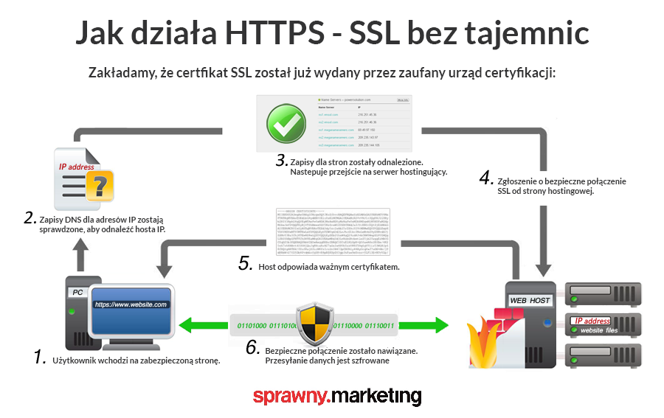

Slide 12
Koronawirus przeciąży Internet i sieci komórkowe?
W związku z zamknięciem przedszkoli, szkół i uczelni wyższych do 25 marca, a także przejściem na pracę zdalną pracowników wielu koncernów i firm, internauci obawiają się o przepustowość sieci. Eksperci uspokajają, że nie powinno być problemów. - mówi Wirtualnemedia.pl Jakub Wątor z Wirtualnej Polski. Jednak epidemia COVID-19 i związana z nią kwarantanna powodują, że użytkownicy intensywniej korzystają z Internetu. W ciągu ostatnich dni, w statystykach SpeedTest.pl obserwujemy spadki średnich prędkości u operatorów mobilnych.
Ministerstwo Cyfryzacji uruchomiło stronę gov.pl/zdalnelekcje. Zawiera ona propozycje materiałów, na bazie których można zdalnie poprowadzić zajęcia dla uczniów i ze szkół podstawowych, i ponadpodstawowych.
Decyzja rządu o zawieszeniu zajęć w szkołach, przedszkolach, żłobkach i na uczelniach ma przeciwdziałać rozprzestrzenianiu się epidemii koronawirusa. Władze podkreślą przy tym, że zawieszenie zajęć w szkołach to nie wakacje, ani ferie.

Slide 13
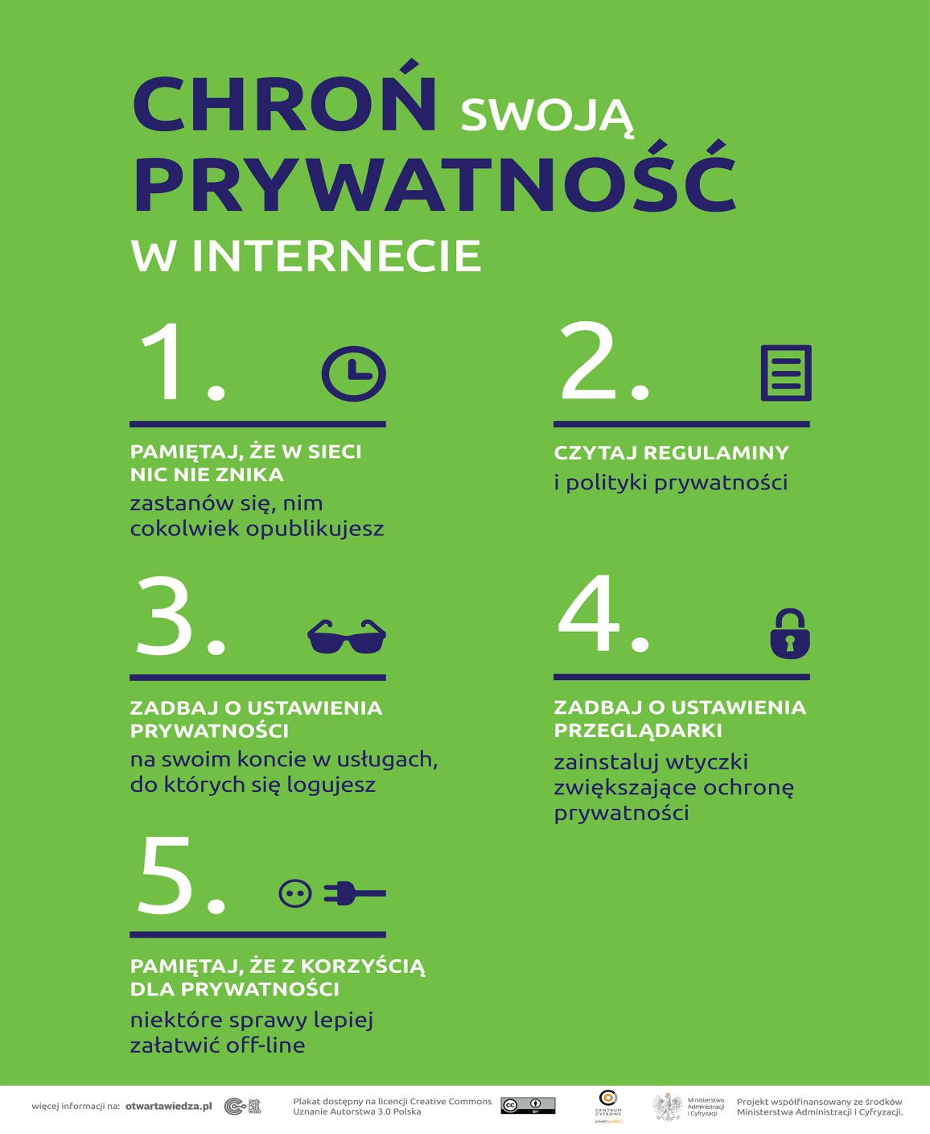

Slide 14
Na zakończenie:
Na koniec – przyłączamy się do społecznej akcji „Zostań w domu” i apelujemy do rodaków o rozwagę i odpowiedzialność. Prosimy też o czujność w zakresie rozpowszechnianych w Internecie tzw. fake newsów, które mogą spowodować daleko idące w skutkach konsekwencje.
Jeśli chcesz zasięgnąć rzetelnej informacji – sprawdź https://www.gov.pl/web/koronawirus/porady

Slide 15
Dziękujemy za uwagę

